Slide 1
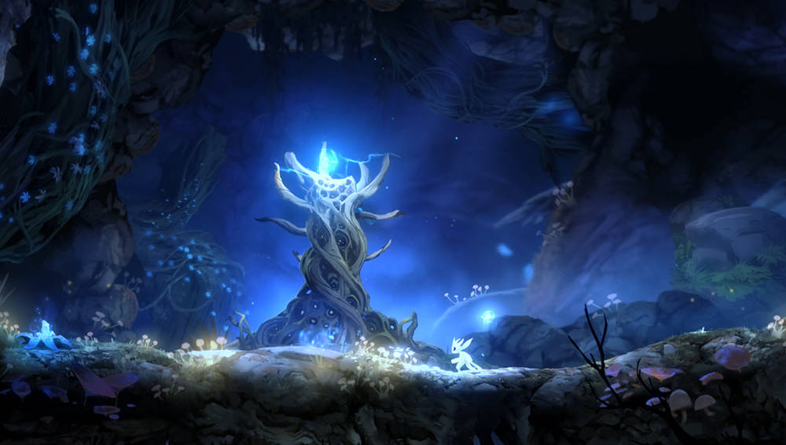
스테이지1 - 숲
대구간
1 - 신전
2 - 숲1
3 - 숲2
4 - 동굴
5 - 숲3

Slide 2
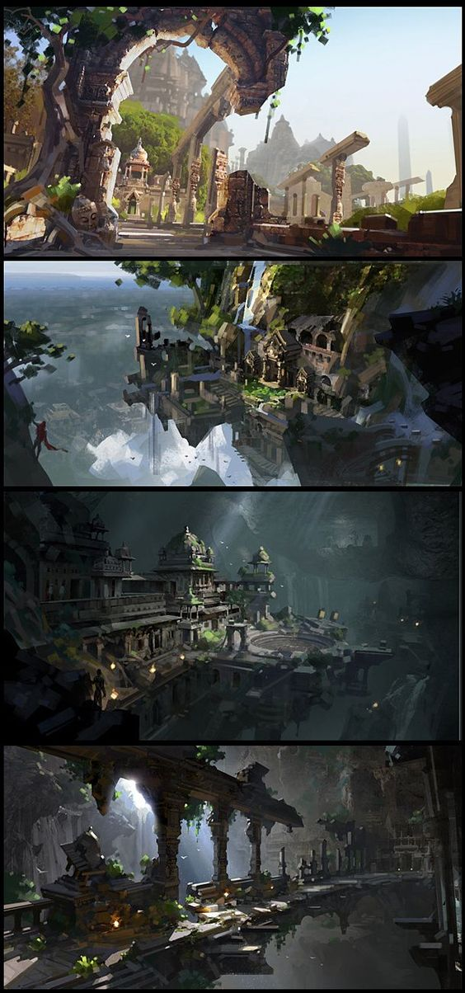
대구간 - 신전(1)
소분위
1 - 숲(나무多)
2 - 숲+신전
3 - 신전입구
4 - 신전내부

Slide 3
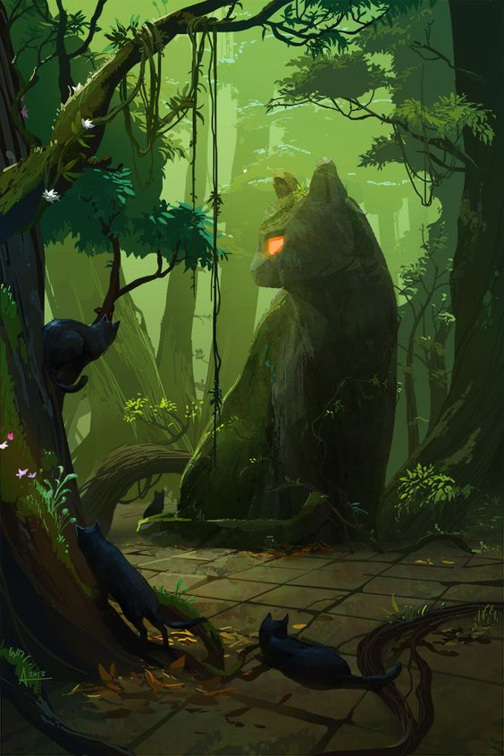
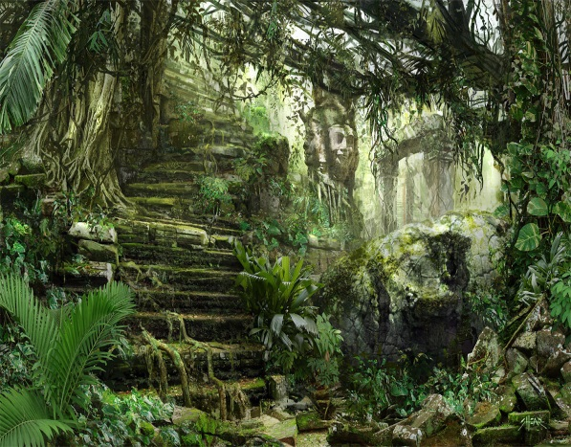
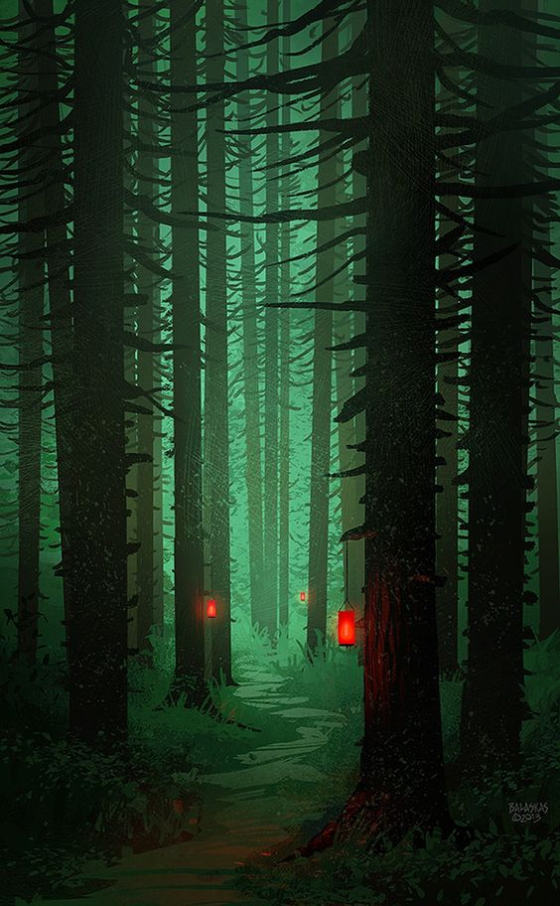
대구간 - 숲 초입(2)
소분위
1 - 신전 외부
2 - 숲 오르막길
3 - 숲길
4 - 숲길

Slide 4
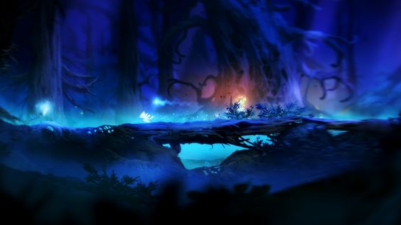
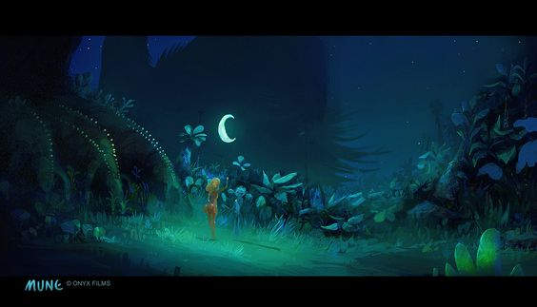
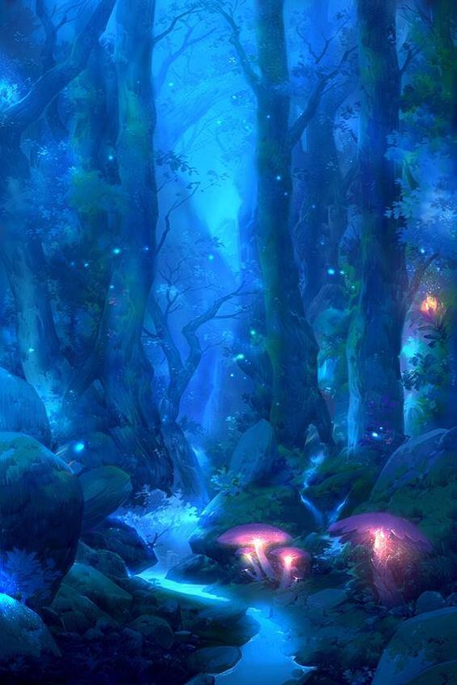
대구간 - 숲 중심(3)
소분위
1 - 푸른빛의 숲길
2 - 푸른 빛의 호수
3 - 푸른 빛의 숲길
4 - 동굴 입구

Slide 5
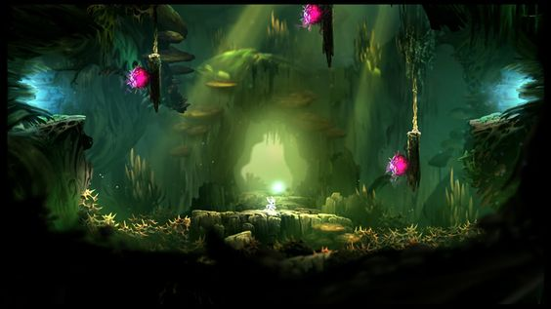
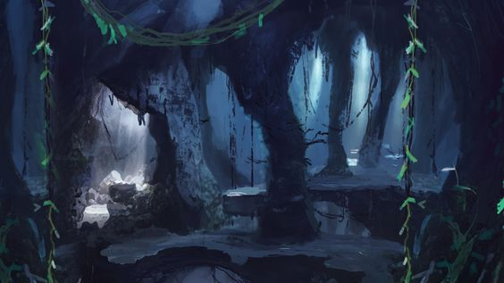
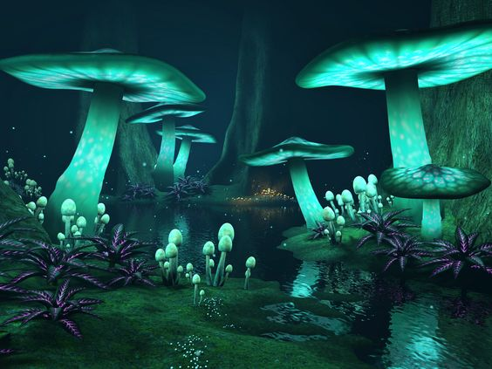
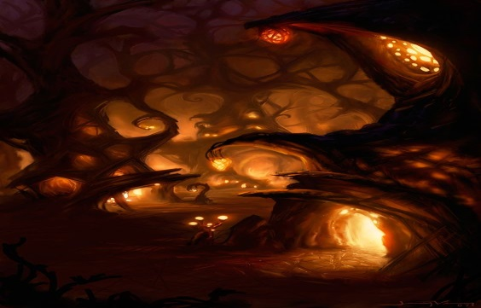
대구간 - 동굴(4)
소분위
1 - 동굴 초입
2, 3 - 동굴 내부
4 - 동굴 끝

Slide 6
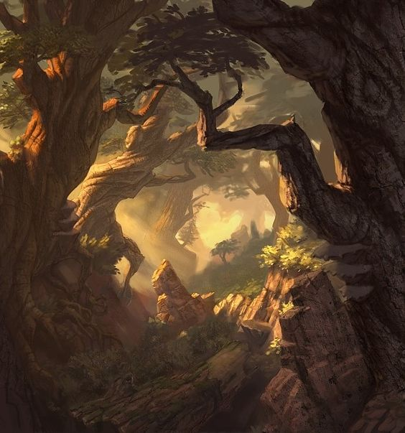
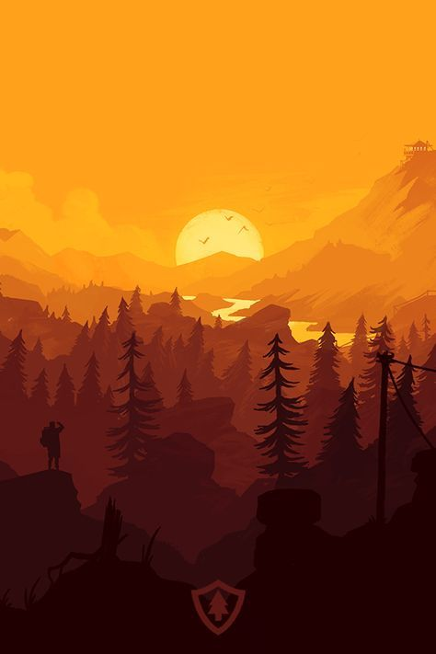
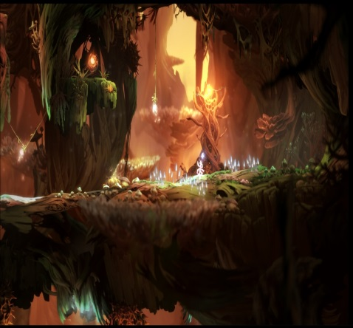
대구간 - 숲 막장(5)
소분위
1 - 동굴 외부
2, 3 - 동이튼 숲
4 - 탈출

Slide 7
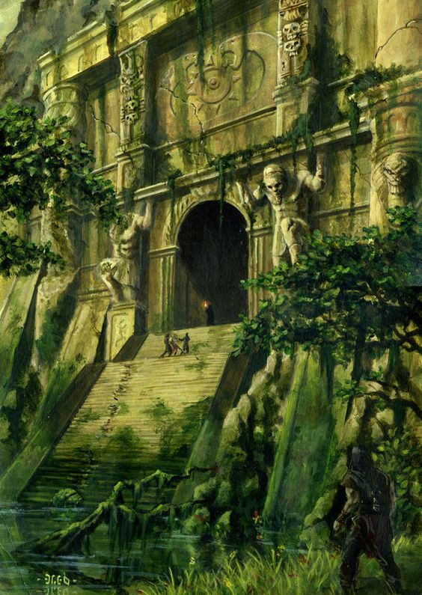
스테이지2 - 신전
대구간
1 - 입구
2 - 바위함정
3 - 샛길
4 - 무너짐
5 - 탈출

Slide 8
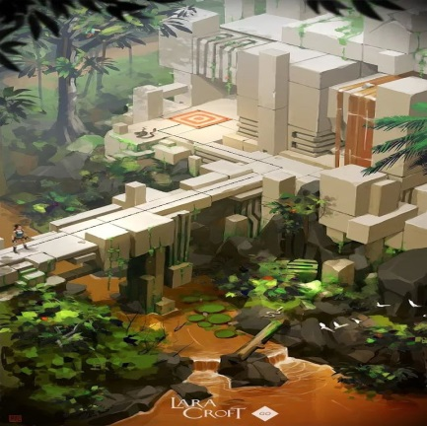
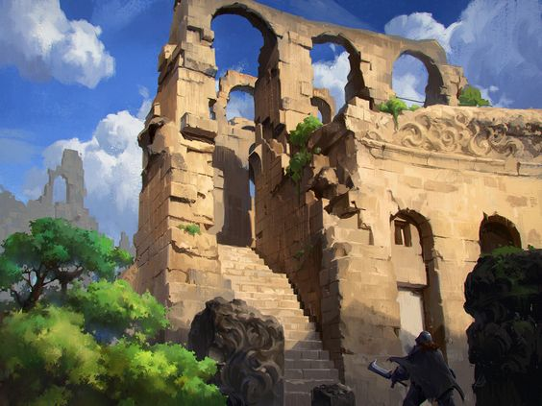
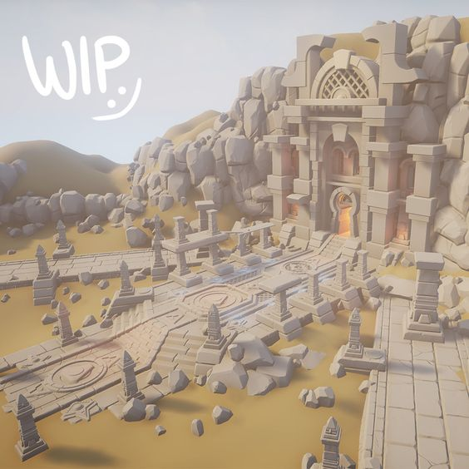
대구간 - 입구(1)
소분위
1 - 숲
2 - 신전 입구 (다리)
3 - 신전 입구 (문)
4 - 신전내부

Slide 9
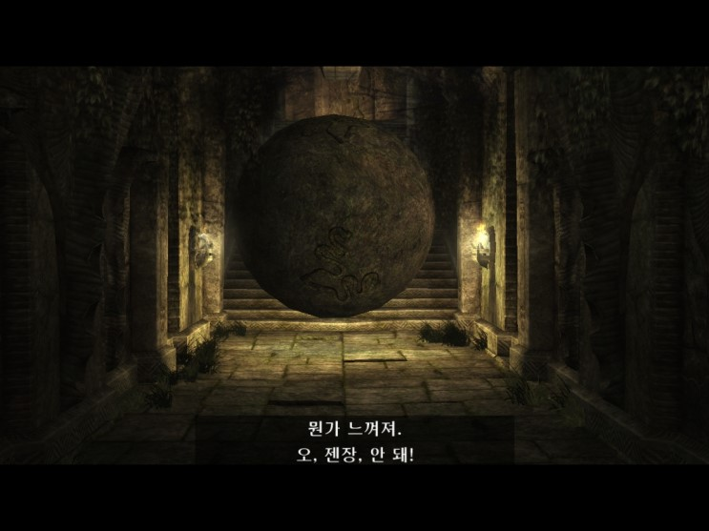
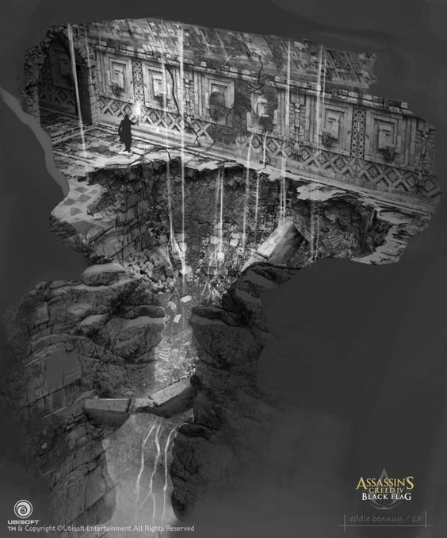
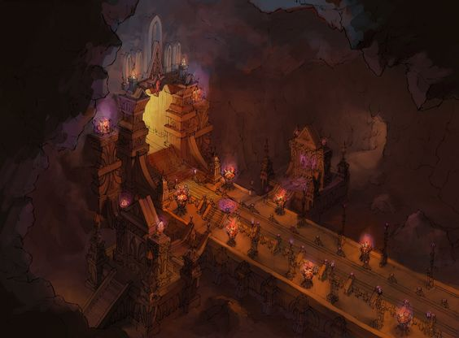
대구간 - 바위 함정(2)
소분위
1 - 함정 시작
2, 3, 4 - 통로

Slide 10
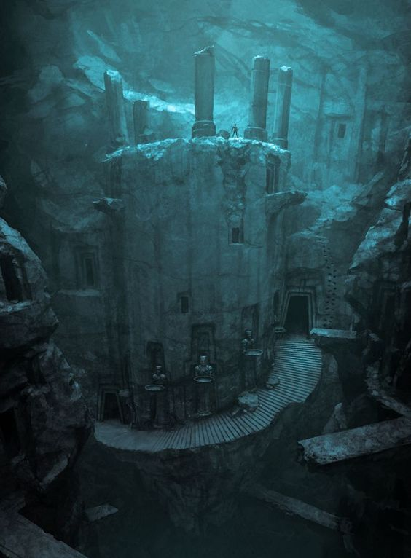
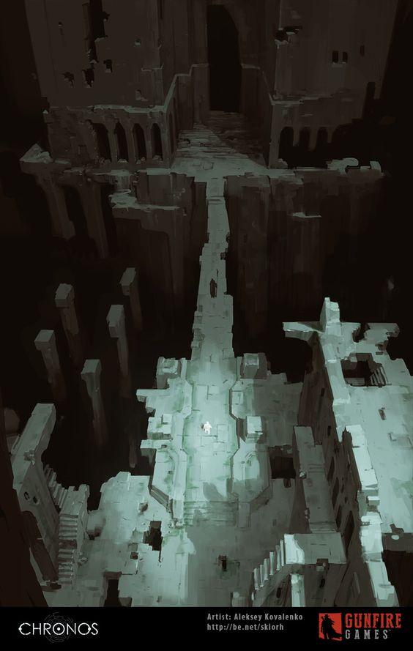
대구간 - 샛길(3)
소분위
1 - 작은 통로
2 - 바위 다리
3 - 탑 오르막길
4 - 유물 보관소

Slide 11
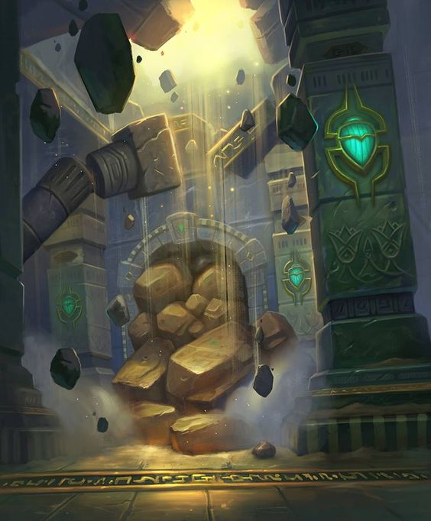
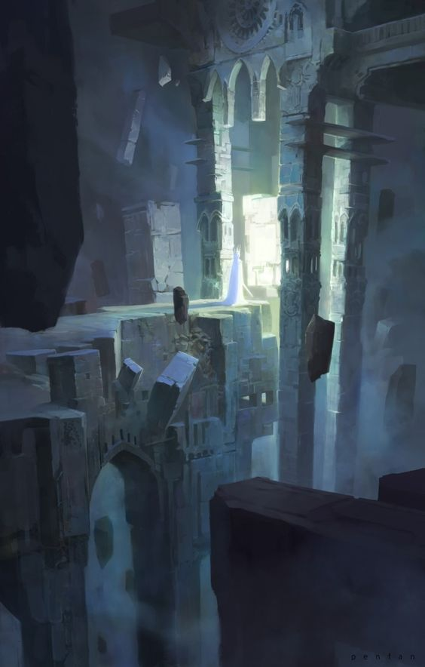
대구간 - 무너짐(4)
소분위
1 - 무너지는 계단
2 - 무너지는 다리
3 - 굴러오는 바위
4 - 구멍

Slide 12
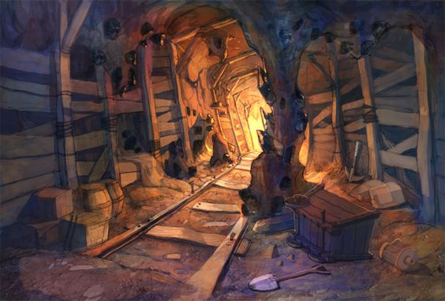
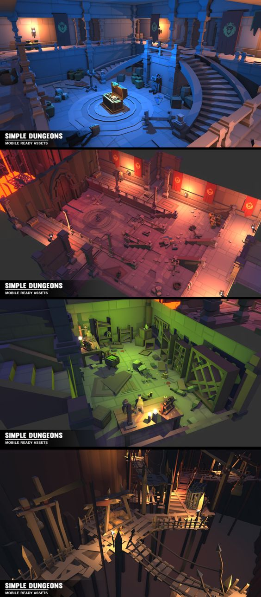
대구간 - 탈출(5)
소분위
1 - 경사
2 - 무너지는 나무다리
3 - 무너지는 폐광
4 - 탈출

Slide 13
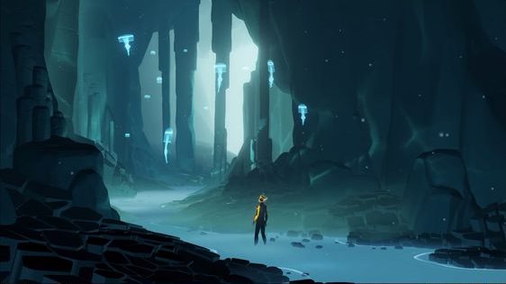
스테이지3 - 바다
대구간
1 - 얕은 바다
2 - 깊은 바다1
3 - 깊은 바다2
4 - 동굴
5 - 난파선

Slide 14


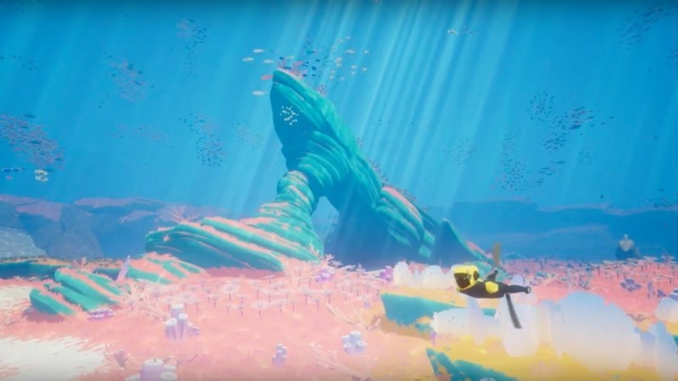
대구간 - 얕은 바다(1)
화산쇄설류얕
소분위
1 - 해안
2, 3, 4 - 얕은 바다

Slide 15

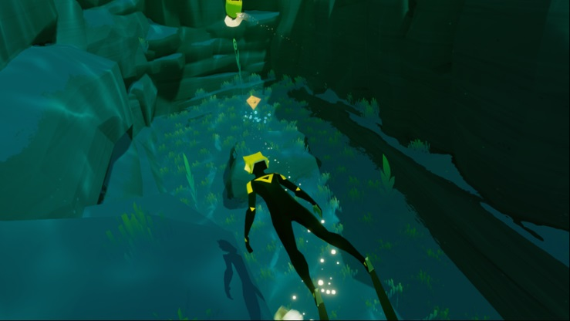
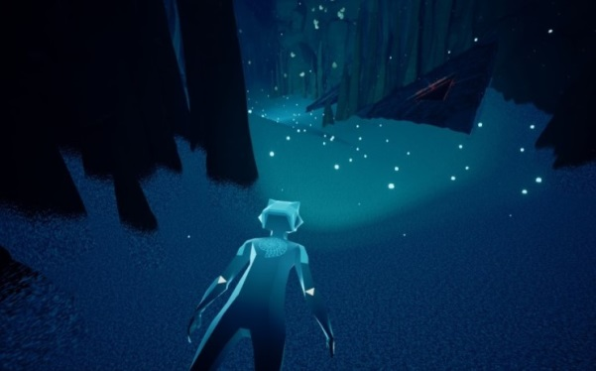
대구간 - 깊은 바다1(2)
소분위
1 - 내리막길
2, 3 - 바다 속의 절벽
4 - 어두운 물속

Slide 16
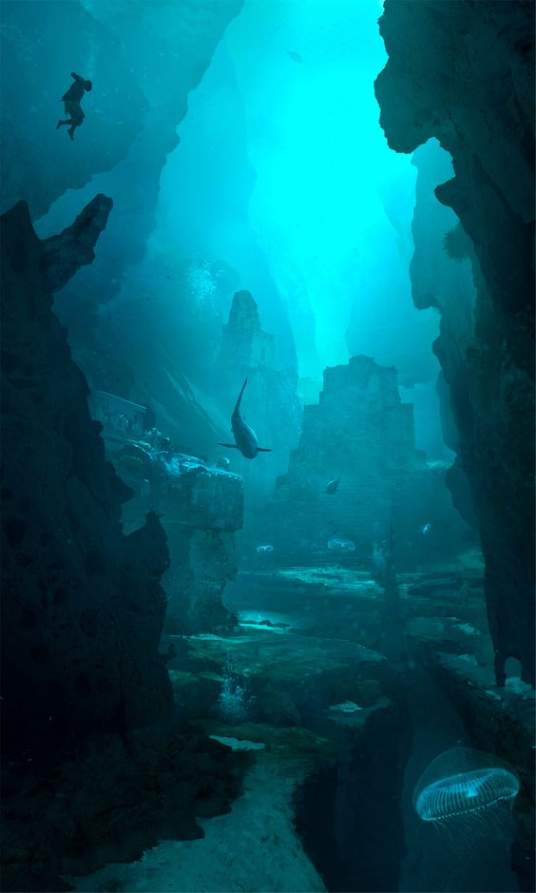
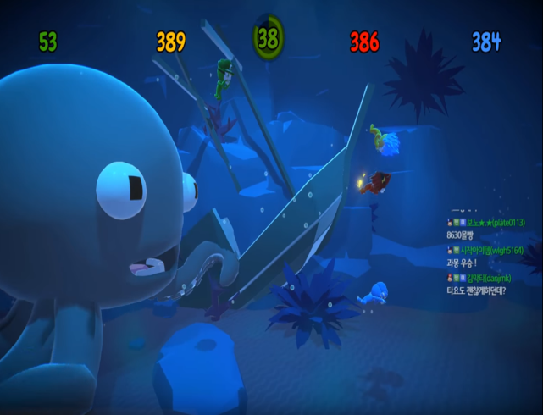
대구간 - 깊은 바다2(3)
소분위
1 - 어두운 물속
2, 3 - 크라켄
4 - 동굴 입구

Slide 17
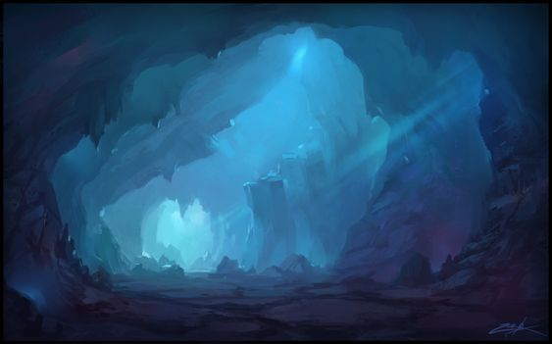
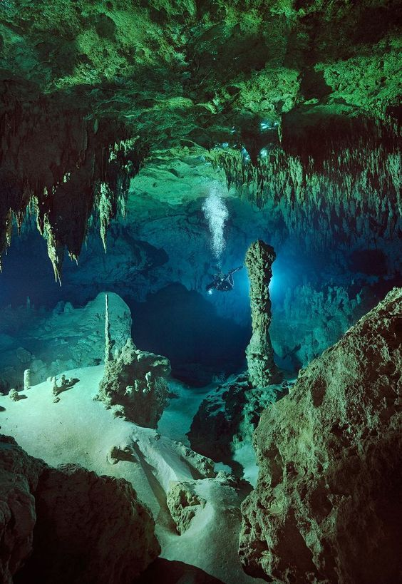
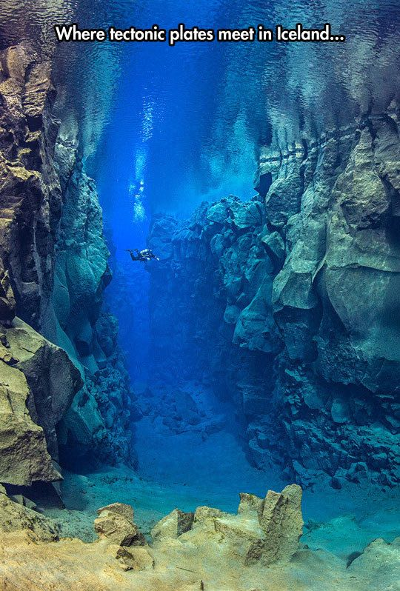
대구간 - 동굴(1)
소분위
1, 2 - 동굴 내부
3 - 동굴 중심부
4 - 동굴의 끝

Slide 18

대구간 - 난파선(1)
소분위
1 - 난파선 입구
2 - 난파선 내부 (3층)
3 - 난파선 내부 (4층)
4 - 보물 저장실

Slide 19
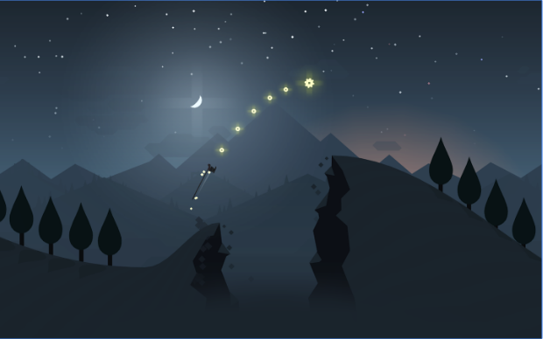
스테이지4 - 설산
대구간
1 - 얼음 숲
2 - 얼어붙은 호수
3 - 눈보라
4 - 얼음 동굴
5 - 얼음 신전
6 - 눈사태

Slide 20
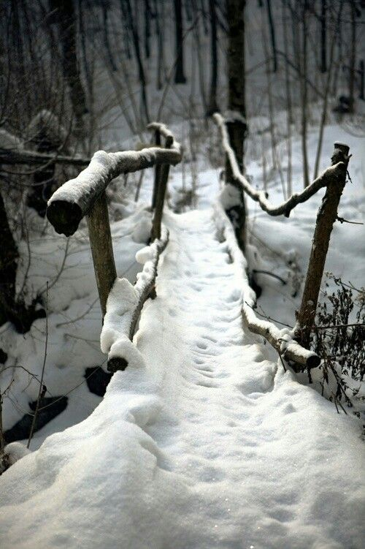
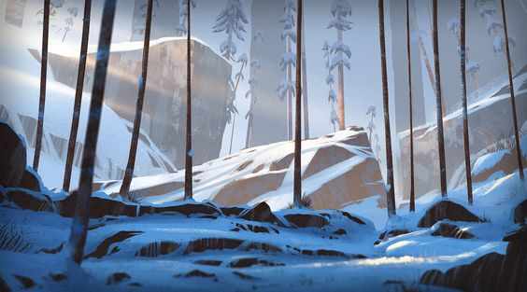
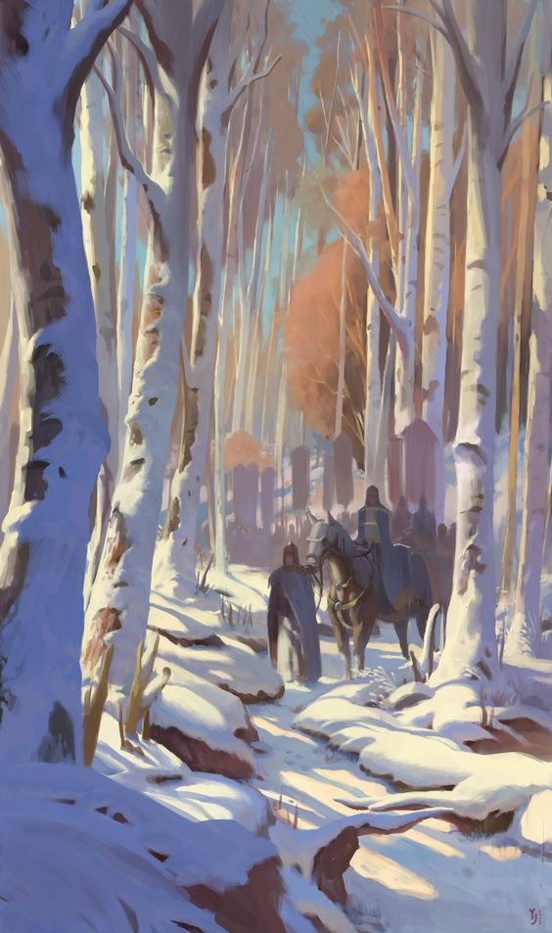
대구간 - 얼음 숲(1)
소분위
1 - 얼음숲 진입로
2 - 얼음 숲 초입
3 - 얼음숲 중심부

Slide 21
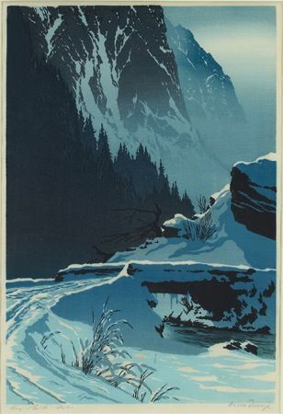
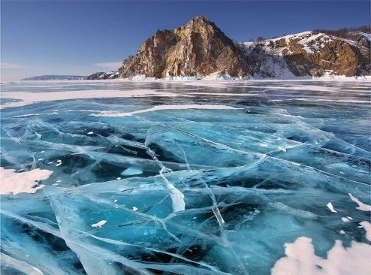
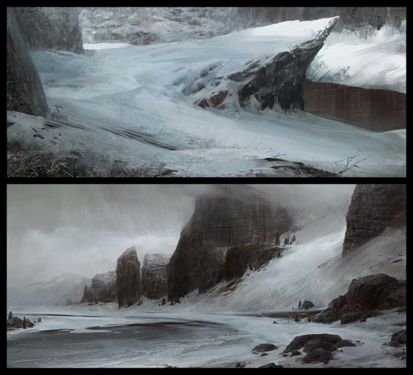
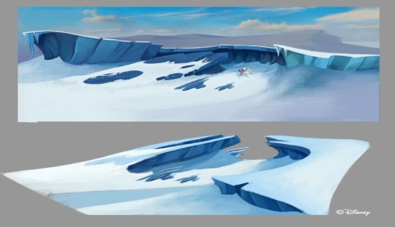
대구간 - 얼어붙은 호수(2)
소분위
1 - 내리막길
2 - 얼음 호수
3- 얼음 호수 + 절벽

Slide 22
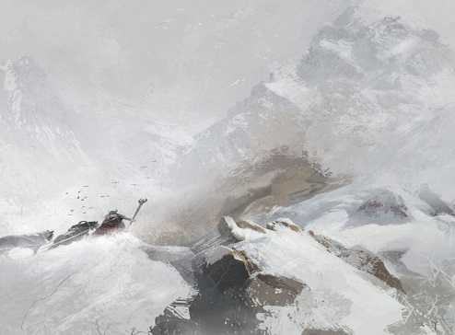
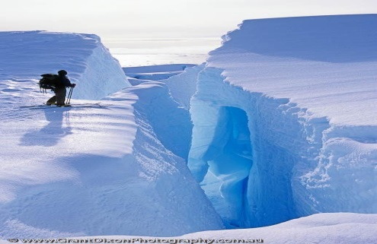
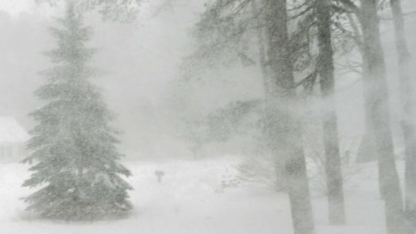
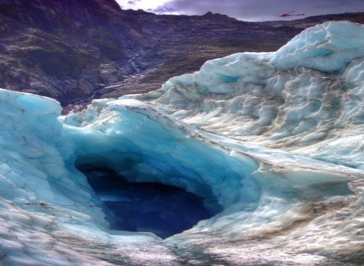
대구간 - 눈보라(3)
소분위
1 - 오르막길
2 - 절벽지대
3 - 얼음 동굴 입구

Slide 23
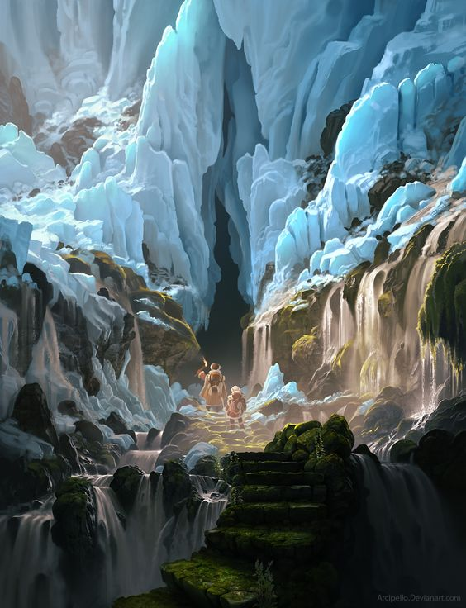


대구간 - 얼음 동굴(4)
소분위
1 - 동굴 초입
2 - 동굴 중심부
3 - 신전 입구

Slide 24


대구간 - 얼음신전(5)
소분위
1 - 신전 복도
2 - 신전 중심부
3 - 유물 보관실

Slide 25


대구간 - 눈사태(6)
소분위
1, 2 - 경사
3 - 탈출

Slide 26

스테이지5 - 화산
대구간
1 - 화산 입구
2 - 용암의 강1
3 - 화산 중심부1
4 - 신전
5 - 화산 중심부2
6 - 용암의 강2
7 - 화산 외부
8 - 불타는 숲

Slide 27




대구간 - 화산 입구(1)
소분위
1 - 화산 입구
2 - 화산 초입부
3 - 용암의 강 가는길

Slide 28



대구간 - 용암의 강1(2)
소분위
1 - 강 상류
2 - 강 중류
3 - 강 하류

Slide 29




대구간 - 화산 중심부1(3)
소분위
1 - 화산 중심부 길
2 - 화산 중심부 다리
3 - 화산 신전 가는길

Slide 30



대구간 - 신전(4)
소분위
1 - 신전 입구
2 - 신전 계단
3 - 신전 중심부

Slide 31



대구간 - 화산 중심부2(5)
소분위
1 - 무너져 내린 화산 신전 가는길
2 - 용암이 흐르는 화산 중심부
3 - 폭발하는 용암길

Slide 32



대구간 - 용암의 강2(6)
소분위
1 - 강 하류
2 - 강 중류
3 - 강 상류

Slide 33



대구간 - 화산 외부(7)
소분위
1 - 화산 중턱
2 - 흘러 내려오는 용암
3 - 불타는 숲 입구

Slide 34



대구간 - 불타는 숲(8)
소분위
1 - 붙타는 숲
2 - 불타는 강
3 - 막다른 절벽(탈출)

